Slide 1
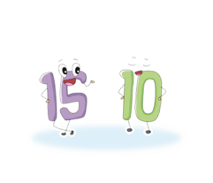
五年级数学·下 新课标[冀教] 第2单元
分数的大小比较
第3课时
WWW.PPT818.COM

Slide 2
求12和18的最小公倍数。
方法一
先找12和18的倍数,再找它们的最小公倍数。
12的倍数：12、24、36、48
......
在12的倍数中，从小往大找也是18的倍数的数。12、24、36、48
18的倍数：18、36、54
......
36
......

Slide 3
方法二
用短除法
......
2
12 18
用12和18共有的质因数2去除
3
6 9
......
用6和9共有的质因数3去除
2 3
......
两数互质时，停止计算
12和18的最小公倍数是2×3×2×3=36。
把所有的除数和商相乘，即为最小公倍数。

Slide 4
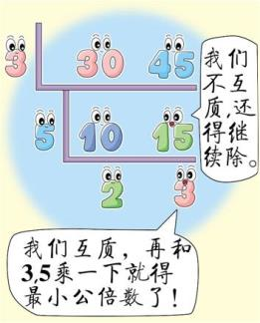
求两个数的最小公倍数用短除法比较简便。

Slide 5
用短除法求18和30的最大公因数和最小公倍数。
2
18 30
3
9 15
3 5
18和30的最大公因数是2×3=6。
12和18的最小公倍数是2×3×3×5=90。

Slide 6
方法提示
求最大公因数是把除数连乘起来,求最小公倍数是把商和除数连乘起来。
要点提示
两个数公有的质因数与这两个数各自特有的质因数的乘积就是这两个数的最小公倍数。

Slide 7
比较求两个数的最大公因数和最小公倍数的相同点与不同点
相同点 | 都用短除法;都是用两个数公有的质因数去除,一直除到所得的商是互质数为止
不同点 | 最大公因数是把所有的除数连乘起来,而最小公倍数是把所有的除数和最后的商连乘起来

Slide 8
求两个数的最大公因数是“乘半边”,求最小公倍数是“乘半圈”。两种方法既有区别又有联系,要注意区分。

Slide 9
再
见

